Slide 1
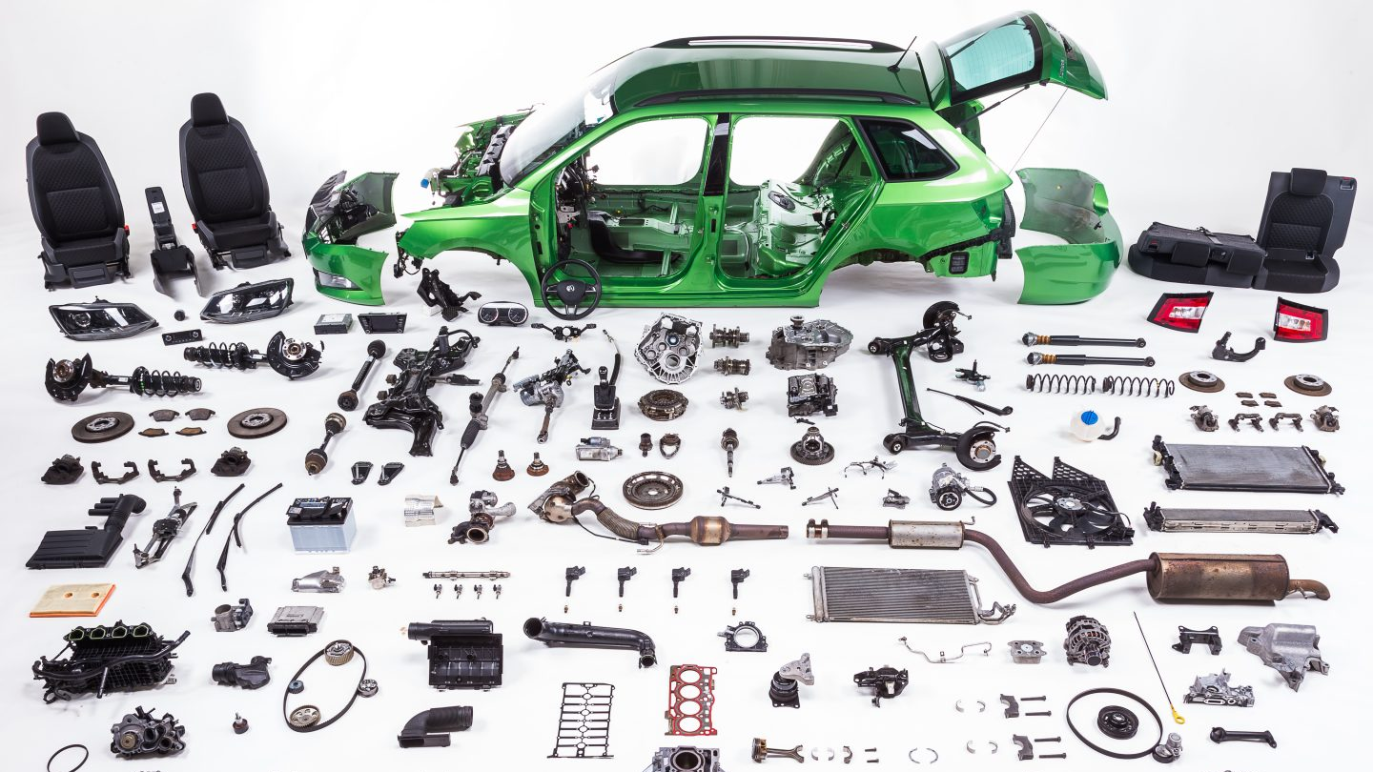
Object Oriented Programming.

Slide 2

Class diagram

Slide 3
Bespreken
Asteroids - Class diagram
tsconfig.json

Slide 4
Lesdoelen
UML Class naar code
Object aanmaken en los de properties invullen
Object hacken door property values aan te passen
Encapsulation introduceren
Getters / Setters / Adders introduceren
Constructor introduceren

Slide 5
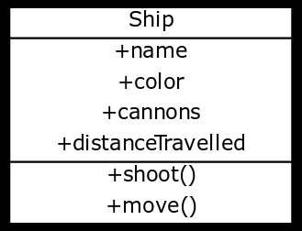
http://yuml.me/diagram/nofunky;scale:180/class/edit/[Ship | +name; +color; +cannons; +distanceTravelled| +shoot(); +move() ]

Slide 6
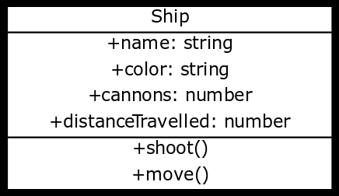
http://yuml.me/diagram/nofunky;scale:180/class/edit/[Ship | +name: string; +color: string; +cannons: number; +distanceTravelled: number| +shoot(); +move() ]

Slide 7
Opdracht
Laten we dit class diagram eens omzetten in code!
We hanteren de Airbnb JavaScript Styleguide: https://github.com/airbnb/javascript
(dus Loek: wel puntkomma’s vanaf nu!)

Slide 8
Opdracht
Maak nu onder de Class een instantie van die class (hoe heet dat ook alweer?).
Geef vervolgens values aan alle properties.
Probeer eens “true” in “cannons” te stoppen. Wat gebeurt er?

Slide 9
http://yuml.me/diagram/nofunky;scale:180/class/edit/[Ship | +name: string; +color: string; +cannons: number; +distanceTravelled: number| +shoot(); +move() ]

Slide 10
Gehackt!
DistanceTravelled gaat elke keer als je de move() functie aanroept, met 1 omhoog
Kun je distanceTravelled verder nog aanpassen?

Slide 11
Oplossing:
Een techniek die “Encapsulation” heet.
Praktisch voor jullie:
public
private

Slide 12
Opdracht
Als je al hebt nagedacht over - en + in je UML class: stap 4
Denk eens na over welke properties je altijd aan mag passen en welke je niet of heel specifiek aan mag passen.
Update de UML class. + = public - = private
Geef een public/private modifier mee aan je properties.
Challenge: kijk eens naar https://www.typescriptlang.org/docs/handbook/interfaces.html#readonly-properties en probeer dat te implementeren

Slide 13
Eeehm...
Hoe passen we distanceTravelled nu nog aan?

Slide 14
Oplossing:
Met een set, get of add method!
public setCannons(amount: number)
{
this.cannons = amount;
}

Slide 15
Opdracht
Schrijf een method die distanceTravelled met één ophoogt
Zorg ervoor dat deze method aangeroepen wordt als je move()t
Challenge: zorg ervoor dat de ophoogfunctie alleen vanuit move() aangeroepen kan worden (iets met public / private)

Slide 16
Eeehm...
Hoe vaak beslis je de naam van je schip?

Slide 17
Oplossing:
Met een constructor!
public constructor(cannons: number)
{
this.cannons = cannons;
}

Slide 18
Opdracht
Schrijf een constructor die alle benodigde properties initialiseert

Slide 19

Assignment.

Slide 20
Opdrachten
Maak een class diagram van een Asteroid
Zet die om in code
Denk goed na over encapsulation en constructors

